Slide 1

Chatbot di Facebook Messenger per la risposta a domande frequenti
Università degli Studi di Padova
Dipartimento di Matematica "Tullio Levi-Civita"
Corso di Laurea in Informatica
Laureando: Mauro Carlin
Relatore: Paolo Baldan
Tutor esterno: Marco Balcon
1/15

Slide 2

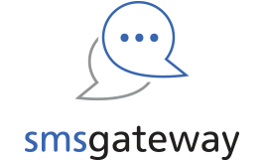


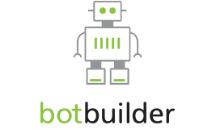
L’azienda: i-contact s.r.l.
2/15

Slide 3



Il progetto – 1
Chatbot di Facebook Messenger
Incrementare le funzionalità presenti
Introduzione nuove tecnologie
3/15

Slide 4


Il progetto - 2
Gestore eventi
Meteo Veneto bot
4/15

Slide 5


Soluzione – Analisi strumenti NLP
Api.ai
Amazon Lex
Luis
Wit.ai
Watson conversations
Pregi
Difetti
4/15

Slide 6
Soluzione -
Istruzione api.ai, agent…
4/15

Slide 7
Progettazione - 1
4/15

Slide 8
Progettazione – 2
4/15

Slide 9

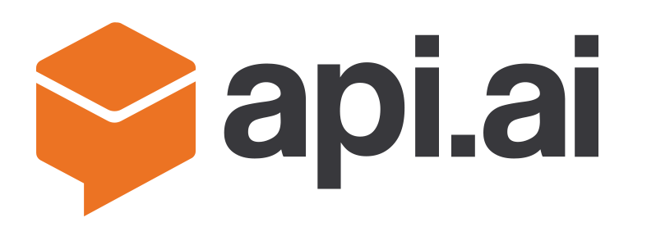



Strumenti utilizzati
9/15

Slide 10
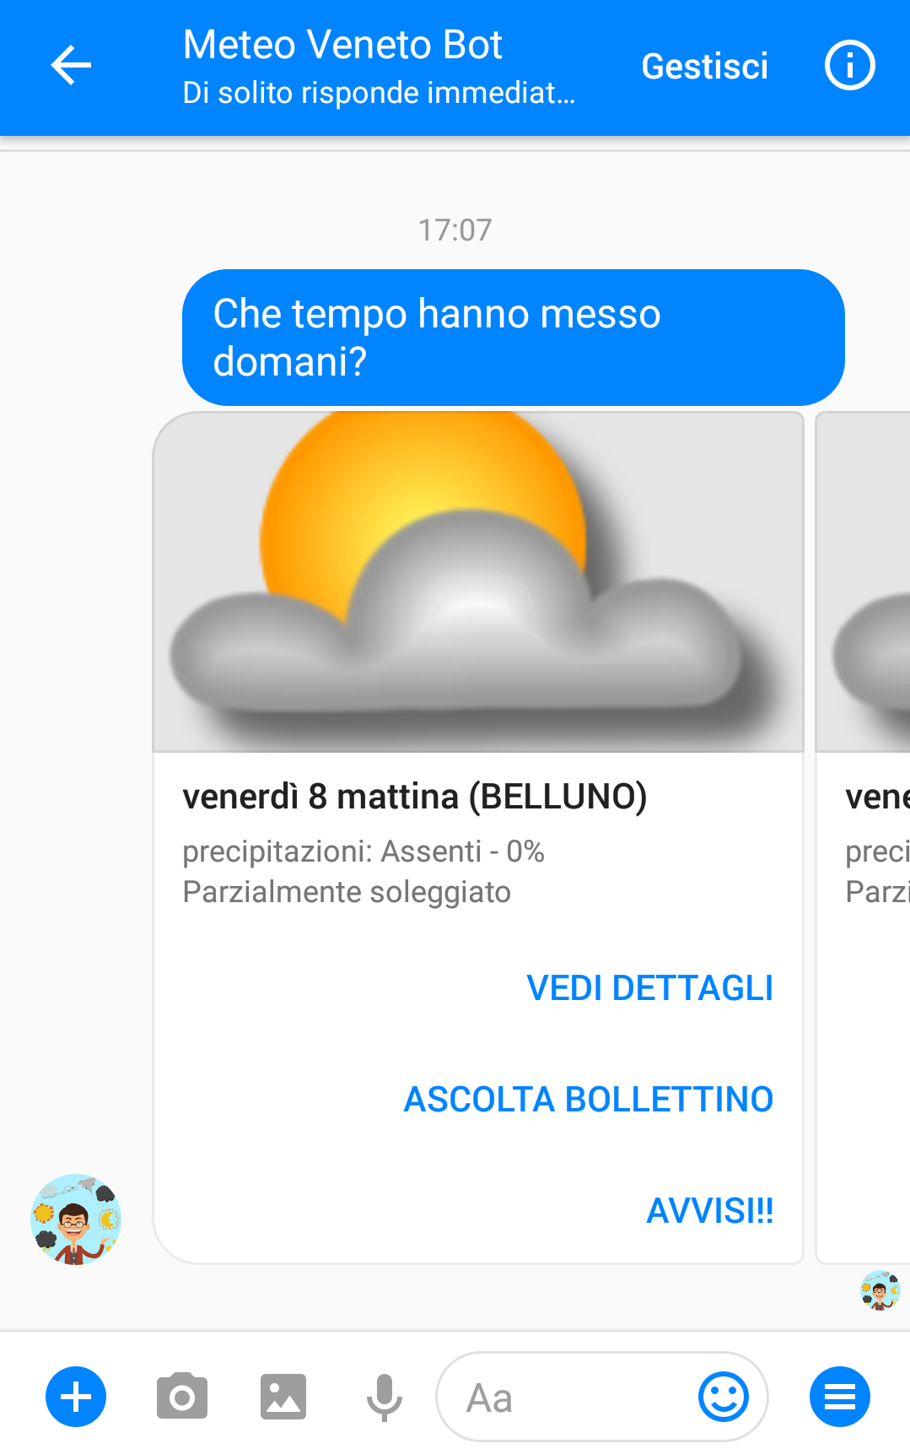
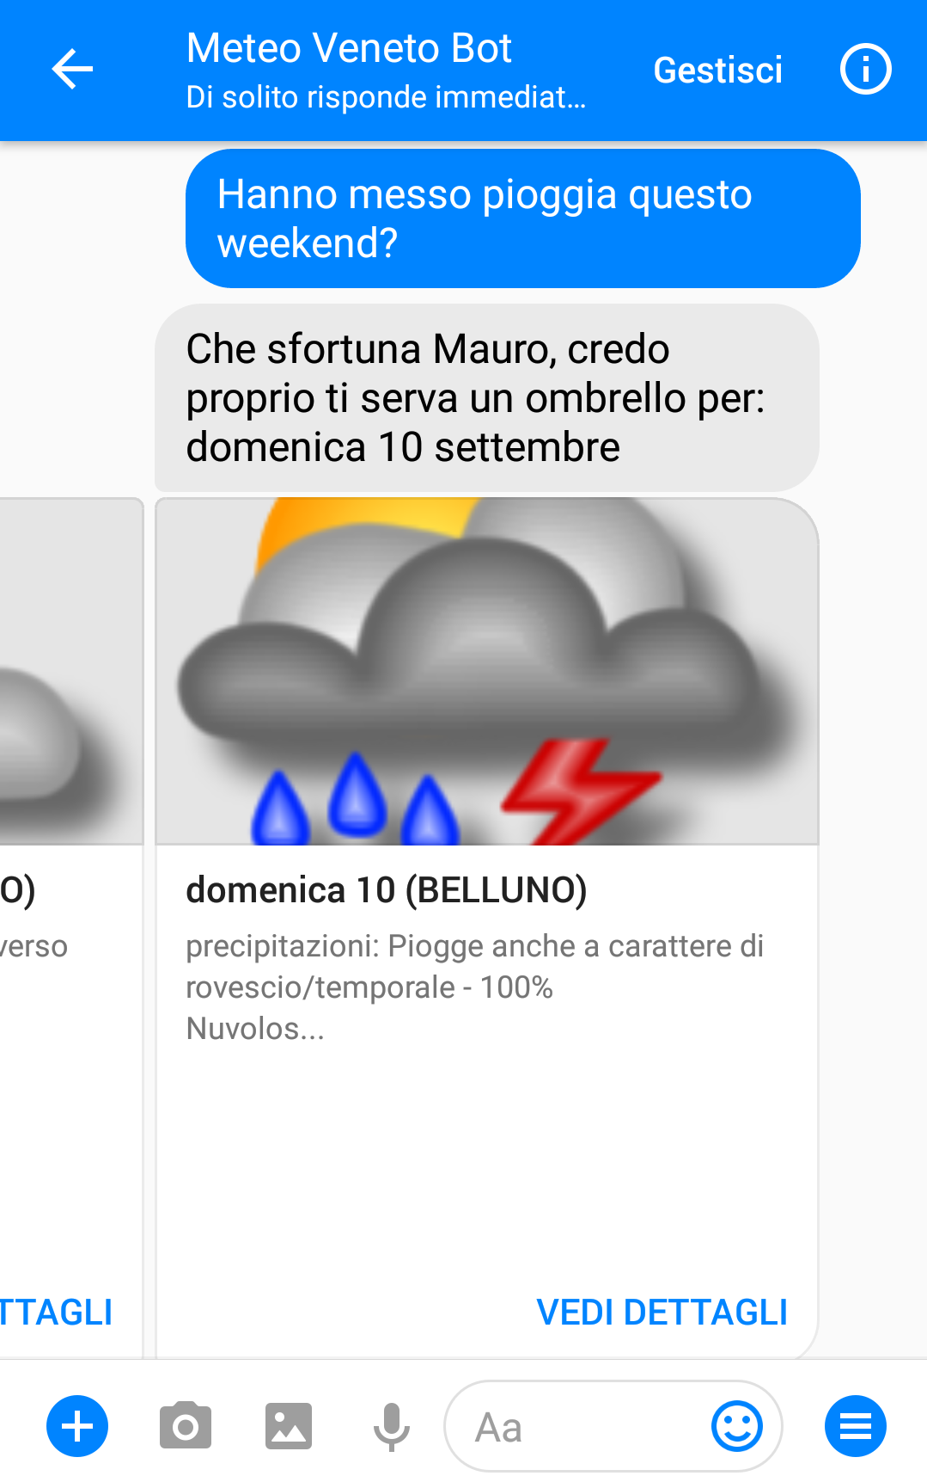
Esempi – Meteo Veneto bot
‘‘È prevista pioggia questo weekend?’’
‘‘Che tempo hanno messo domani?’’
10/15

Slide 11
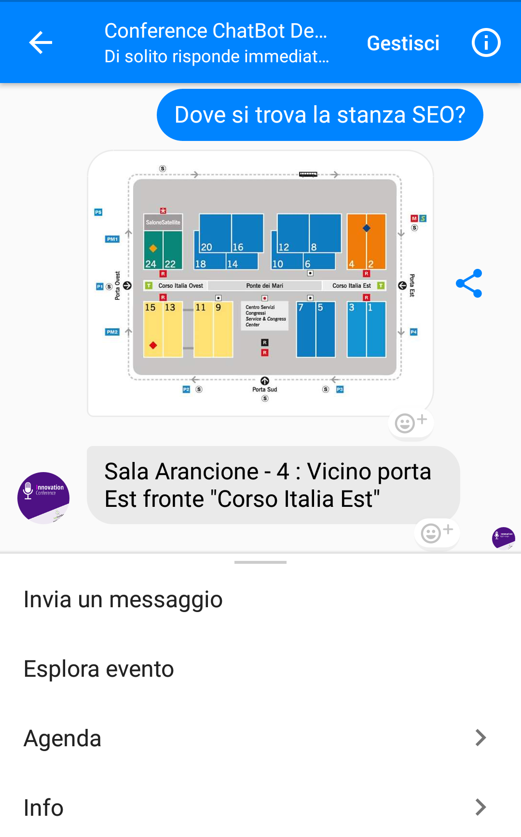
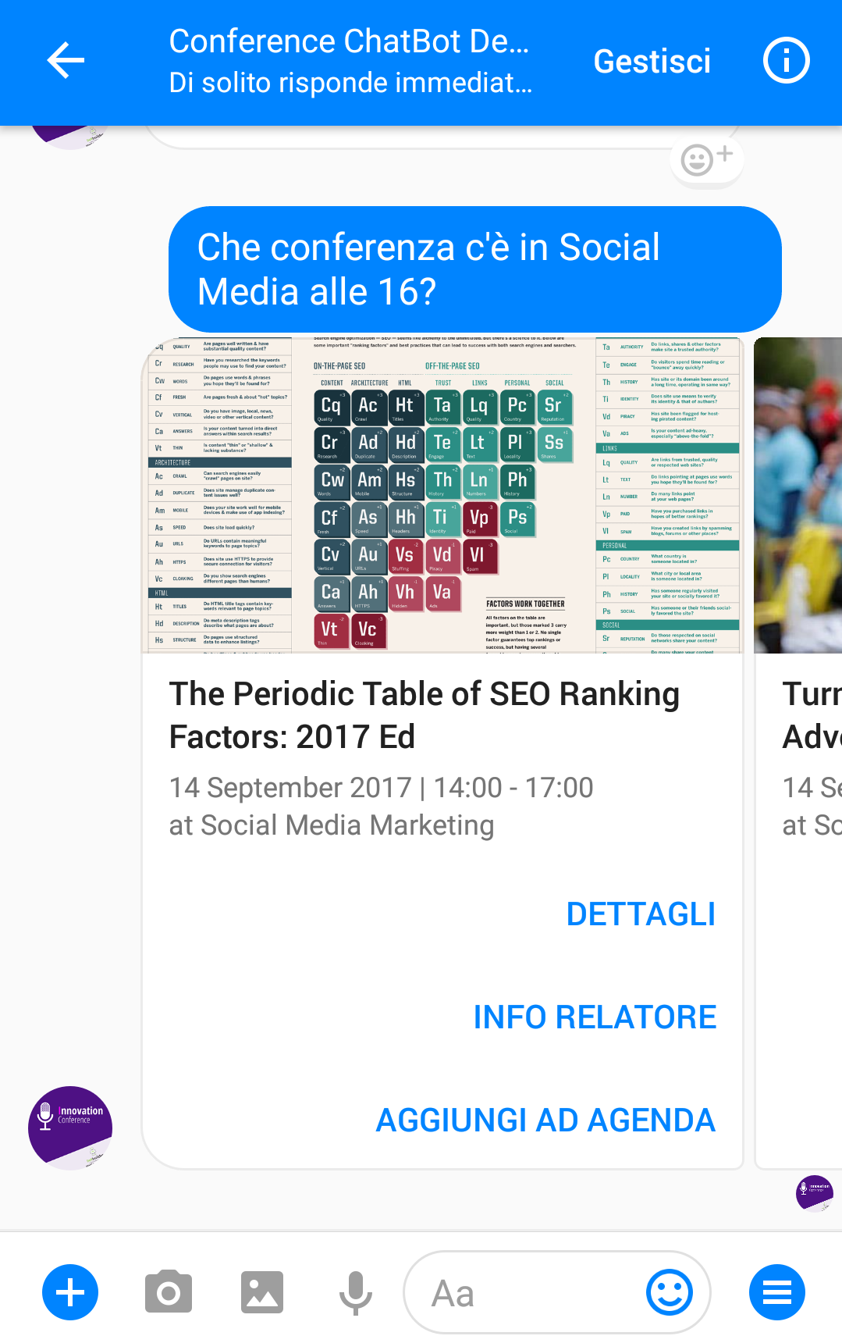
Esempi – Gestore eventi
‘‘Che cosa c’è in Social Media alle 16?’’
‘‘Dove si trova la stanza SEO?’’
11/15

Slide 12
Grazie per l’attenzione
12/12

